Slide 1
网络空间资产测绘系统

Slide 2
网络空间资产
测绘系统
01
需求分析
目录
02
政策背景
03
解决方案
CONTENTS
04
典型案例

Slide 3
需求
分析

Slide 4


国家政策
“
要全面加强网络安全检查，摸清家底，认清风险，找出漏洞，通报结果，督促整改。
要建立统一高效的网络安全风险报告机制、情报共享机制研判处置机制，准确把握网络安全风险发生的规律、动向趋势。
——习近平在网信工作座谈会上的讲话
2016.4.19
“

Slide 5



为什么需要网络空间资产测绘
资产可视：你无法管理和保护你看不见的东西，遗漏的资产容易成为安全盲点
资产可管：脱缰的资产易造成企业资产流失，资产不受控将引入无法估量的安全风险
资产全生命周期管理：资产台账管理、资产调拨、变更、报废等全生命周期管理
资产状态监控：监控资产运行状态确保系统可用性、连续性、稳定性
资产风险：每个资产都对应着相应的风险，风险资产容易成为安全的脆弱点
安全事件响应：发生安全事件，需快速定位，确认责任归属并快速响应处置
资产视角
管理视角
安全视角

Slide 6






资产管理痛点
资产数量不清：内网IT/非IT资产总数、存活量不清，安全防护存在盲区
资产属性不清：科技、计财、运维、运营不同部门对资产属性理解不同
资产运维
资产位置不清：这台设备到底在哪里？谁在用？使用了多久？
资产挂账变更不清：资产挂账信息变更依赖定期人工盘点，信息滞后严重
资产责任不清：IT资产归科技，非IT资产归计财，安防资产归保卫部，资产管理形成部门墙及孤岛……
资产策略不清：每个系统有独立管理平台，策略调整、运维难度大
AD域
杀毒
软件
VMware
Agent
柜机
PC
打印机
哑终端
摄像头
网络安全
点钞机
网络
设备
设备本身安全暴漏面：内网资产除PC、网络设备外，有大量IOT资产，本身具有高危漏洞、弱口令等；
安全威胁防护短板：传统网关、FW、IPS部署于边界，即使满足等保3级要求，针对前端资产出现的横向攻击、仿冒攻击，边界网关很难感知及防护；
对讲
报警
系统
门禁系统
安全运维滞后性：因网络不可视、设备位置不可视，安全风险不可视导致针对风险点的管控及运维具有滞后性；

Slide 7


资产测绘在安全运营中的重要作用
为网络安全脆弱点识别
提供重要的信息输入
为攻击面管理
提供完整的数据和可视化管理手段
定位高危漏洞资产
识别弱口令等脆弱性风险点
网络空间
资产测绘
资产暴露面最小化收敛
资产暴露面持续监控和动态防护
为零信任细粒度安全控制提供决策基础
为安全事件的处置提供闭环效率
构建以设备属性为身份基础的零信任接入访问控制
资产仿冒、私接及时预警和处置
异常资产快速定位，责任归属
安全事件快速响应和处置
攻击面：通过网络访问的用于存储和处理数据的所有硬件、软件、服务等资产；
也可以理解为所有可以用来操纵、提取数据、发动攻击的单点（系统、设备等）的向量总数
脆弱点：已知的网络安全风险点

Slide 8
资产测绘难点及能力需求
资产类型泛在化
资产类型识别率
硬件资产：传统PC、手机、打印机、IP电话、摄像头、考勤机、ATM...
软件资产：操作系统、中间件、数据库...
非IP资产：显示器、投影仪...
具备对传统PC和物联网资产的丰富识别能力
能够打通IP资产和非IP资产，实现物理和网络信息融合
资产属性多样化
资产信息识别完整性
设备类型、设备品牌及型号、操作系统、系统软件、企业应用、资产状态、安全属性、安全状态、供应链
资产类别，资产属性，资产状态，资产风险，资产变更,全面掌控
难点
需求
资产状态动态化
资产信息识别效率
网络属性、物理位置、在线状态、资产归属...
需最短时间内感知资产状态的变化，快速完成全量/定向扫描，及时更新并通报资产状态
网络环境复杂化
多样化识别手段适应复杂环境
网络隔离、网中网、探测过程的对抗性、资产的隐蔽、虚拟化环境、docker环境
具备多种资产探测技术手段，涵盖二层和三层，能够适应不同网络环境下的资产发现；
Notes:
其他案例：
1.美国石油管道中勒索病毒，据相关安全机构分析，从物联网突破的可能性更大；
2. XXX通过高速路摄像头入侵交警专网，进行违章数据抹除；

Slide 9
政策
背景

Slide 10
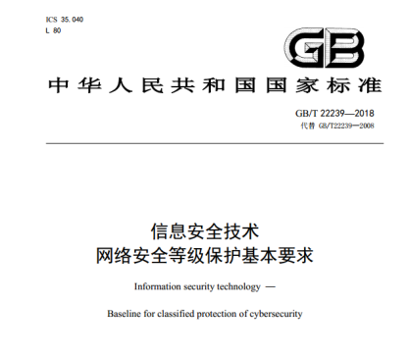
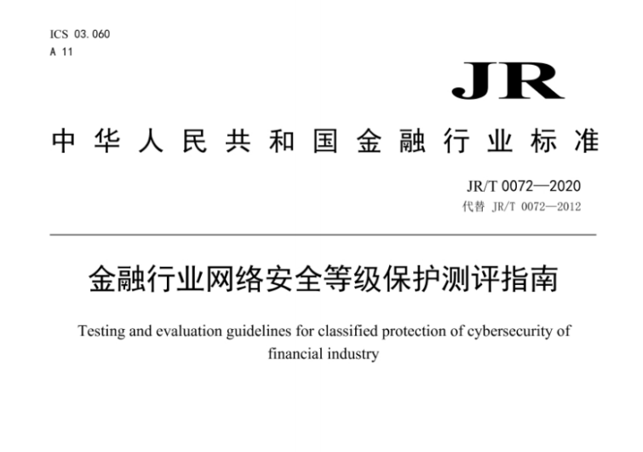
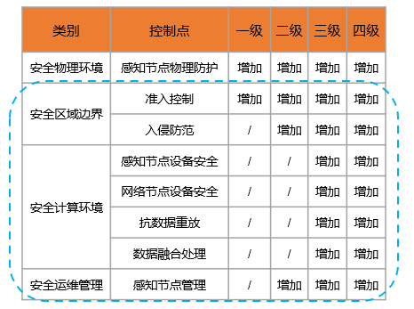
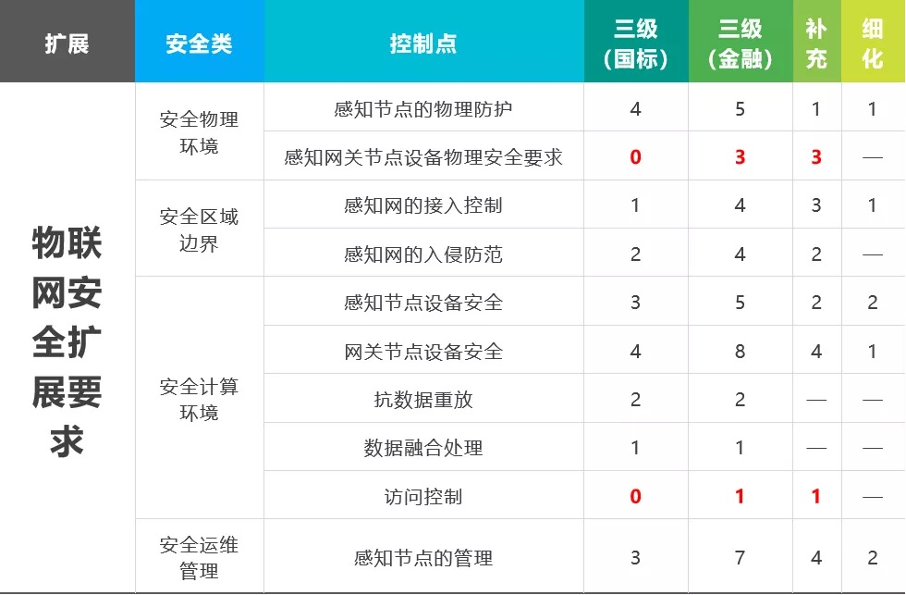
行业政策-等级保护2.0相关要求
《等保2.0》以“一个中心三重防护”原则，增加态势感知/管理平台的布局；
除基本要求外，增加物联网、云计算、移动安全、工控安全、大数据安全扩展要求；
《金融行业等保测评指南》以“国标等保2.0”为基础，增加物联网部分测评项 ；
金融行业等保测评更重视对前端感知节点（哑终端）设备的准入、访问控制、防护、运维；

Slide 11
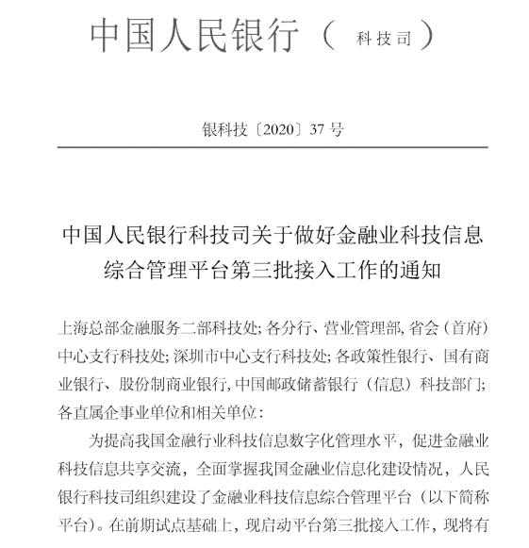
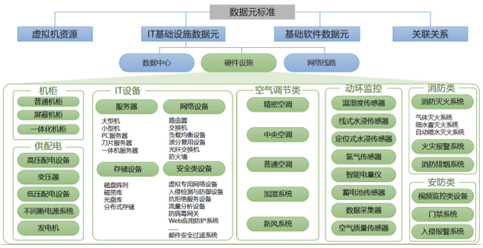
行业政策
科技司印发《通知》
2020年12月28日
制定接入联调工作计划
21年1月25日前
完成运行环境资源准备
21年3月31日前
完成平台接入联调验证
21年5月31日前
首次上报
21年6月30日前
IT 基础设施数据元分为 3 大类,其中硬件设施数据元又细分为 7 小类,共涵盖了 59 类数据采集接口。
Notes:
1） 实现管治结合，构建整体接入设备管控体系。
2）实现多系统、多维度数据采集，确保数据真实可靠。
3） 通过全面、深入以及持续高效的设备接入安全检测，构建“资产管理+安全监测”的管理架构。
4） 实现线上信息资产自动盘点，提升资产盘点效率。
5） 根据设备使用信息，自动更新设备所有人信息，提升资产管理效率。
6） 参与设备管理全生命周期，以安全运维的角度为设备更新换代提供依据。
7） 实现资产管理与信息安全管理有机结合，提升安全运维工作效率。
8） 实现以多维度综合考量，为运维与安全人员提供有价值分析结果。

Slide 12
解决
方案

Slide 13



技术路线对比
SDK软件包
SDK软件包
安全SDK/Agent
边缘网关准入-万物安全
在IoT系统软件上植入SDK/Agent
认证、加密、数据采集、安全检测
安全性高、成本高，难落地
适用于增量市场，存量市场无法安装SDK
分布式探针+平台
主动探测技术，无代理模式
基于物联网指纹对IOT准入管控
SASE+CAM架构，资产测绘、管理、防护、运维
适用存量市场+增量市场
安全芯片
传统准入
安全芯片
传统网关准入
在IoT设备硬件上嵌入芯片
认证、加密、安全存储、真随机数
安全性最高、成本最高，极难落地
常见应用场景：运营商物联网卡2G
部署网络核心层，基于防火墙架构
只能做南北向防护。无法检测前端横向流量
基于流量分析识别IOT，无主动探测

Slide 14
解决方案-打通管理、安全、运维领域
统一端点控制与监测平台（UECM）
资产中心
策略中心
大屏中心
运维中心
集群管理
物理定位
协同联动
北向接口
分
布
式
探
针
主
动
探
测
探针发现
Symantec
第
三
方
业
务
与
数
据
源
设备识别
AD域
MAC黑名单库
情报情报库
安全漏洞库
设备指纹库
台账系统库
流量监测
Vmware
Linux
大数据分析平台/Hadoop
安全设备
Windows
数据建模
数据中心
RabbitMQ
关联分析
Nessus
SNMP
数据处理
分布式存储
TIDB
数据检索
台账系统
统一端点控制与监测系统=可视化平台+准入探针+数据源
以资产为核心，解决资产管理、安全准入、可视化运维的难题
Notes:
以全网资产为核心，从管理维度与安全维度出发，打通资产管理、安全防护与信息加密各个环节，完善感知层安全防护
实现管治结合，构建整体接入设备管控体系。实现多系统、多维度数据采集，确保数据真实可靠。
构建“资产管理+安全监测”的管理架构。
4） 实现线上信息资产自动盘点，提升资产盘点效率。
5） 根据设备使用信息，自动更新设备所有人信息，提升资产管理效率。
6） 参与设备管理全生命周期，以安全运维的角度为设备更新换代提供依据。

Slide 15


















应用场景
职场/数据中心
UECM统一端点监测与控制系统
应用场景：
安防网、办公网、业务网、总部、分支机构等多环境下的终端资产安全管理和控制
部署说明：
职场/IDC：
部署【UECM统一端点监测与控制系统】 平台：可视化展示、数据源联动、态势感知、通报预警、智能分析、安全报表、视频防泄漏；
楼层/网点：
部署【探针】设备：资产测绘、私接仿冒风险阻断、漏洞扫描、弱口令发现，边界安全防护；
虚拟化平台
数据联动
安防网汇聚交换机
台账系统
办公网汇聚交换机
网络隔离区域
数据中心
安全管理中心 （AD域控、Symantec ）
探针
楼层/网点
数据上报
办公接入交换机
探针
安防网接入交换机
PC设备
移动终端
多媒体设备
办公设备
视频设备
门禁设备
告警系统
对讲设备
采集设备

Slide 16
产品功能-前端探针引擎功能设计
主动探测+流量分析
一机一档
资产查询
状态监测
离线告警
隔离失效监测
非法DHCP监测
资产探测
终端准入
二层阻断及三层联动
物联网终端准入
引擎
无代理模式
双向ARP
DHCP
SNMP
SPAN
……
IP/MAC多维绑定
未准入资产核验
私接、仿冒设备告警
风险阻断
漏洞扫描
漏洞扫描
弱口令探测
CVE兼容
第三方威胁情报
物联网指纹及漏洞库

Slide 17

内网空间资产测绘
万物安全统一端点监测与管控系统，基于主动被监测模式，实现对网络空间载体（私有化、云）、网络空间信息、网络空间主体（内网资产PC、哑终端等）、网络空间操作（异常行为）的实时监测与预警。
主动探测
资产画像
攻击面识别
资产测绘
内网空间地图应用
端口开放性
主机存活性
数据
资产类型
私接
建模
基础属性
地图
物联网指纹
漏洞扫描
品牌
仿冒
网络属性
内网资产发现识别
系统指纹
服务指纹
型号
横向攻击
位置属性
网络合规检测评估
协同
……
……
联通属性
隔离失效预警
被动监测
网络地图
脆弱面识别
……
私接仿冒阻断
字段解析
Vmware数据源
GIS拓扑
漏洞
脆弱点管控
协议识别
AD数据源
交换机仿真
弱口令
指纹库
台账信息补全
数据
知识
地图
流量统计
SOC数据源
……
……
网络空间挂图作战
迭代
迭代
迭代
无代理主动探测，无需镜像流量，10分钟设备上线完成；
1个C类网段发现时效≤10秒；
4个C类网段发现时效≤25秒；
目前已建立超30000指纹库；
威胁情报库，TX生态战略合作；
高效
精准

Slide 18

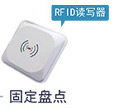


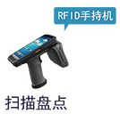
内网资产测绘-RFID标签资产
通过固定式RFID扫码枪或移动式RFID扫码枪，可以对已有资产RFID标签的扫描，导入统一端点监测与控制系统平台，系统利用大数据分析，整合标签中的物理信息，实现物理信息与网络信息的关联
生命周期管理
RFID固定资产管理
资产入库 资产调拨
领用/退库 借用/归还
维修信息 清理报废
有源标签
精准高效 节约成本 实时跟踪
实时位置变更
快速盘点
多维度报表分析
无源标签
Notes:
借助于RFID标签的方式，我们可以实现将非IT资产进行统一管理，同时对IT资产的IT信息以及非IT信息进行融合打通，实现自动化的资产入库调拨，来降低利用台账系统的人工介入导致时效性差的问题。

Slide 19
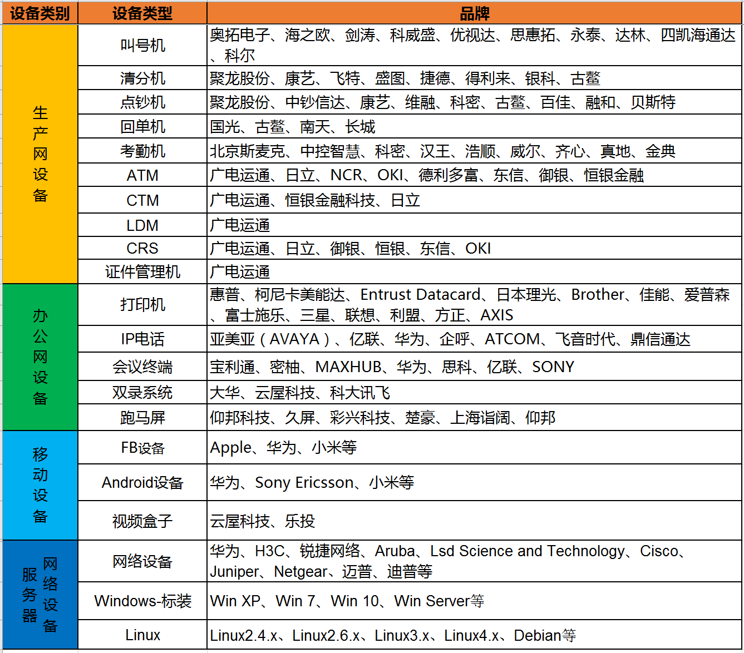
探针功能-资产识别类型
全面
区别于传统测绘产品三层部署模式，无法通过二层协议获得资产指纹特征的弊端；
万物安全二层分布式部署，通过多种探测手段，获得指纹信息更全面；
Notes:
30000+指纹库，IP/MAC等静态指纹，还可以通过TCP、RDP等网络通用协议，物联网通用协议（视频ONVIF协议），基于SDK的私有协议识别设备身份。

Slide 20








探针功能-物联网指纹信息收集
资产类型 | 品牌 | 型号 | 设备名称 | 序列号 | IP地址 | MAC地址 | 端口 | 服务 | 软件版本号 | 交换机端口
PC/服务器 | √ |  | √ |  | √ | √ | √ | √ | √ | √
MacBook | √ |  | √ |  | √ | √ | √ | √ |  | √
IOS终端 | √ | √ | √ |  | √ | √ | √ | √ |  | √
IP电话 | √ | √ | √ | √ | √ | √ | √ | √ |  | √
视频会议 | √ | √ | √ | √ | √ | √ | √ | √ | √ | √
打印机 | √ | √ | √ | √ | √ | √ | √ | √ | √ | √
门禁系统 | √ | √ | √ | √ | √ | √ | √ | √ | √ | √
摄像机 | √ | √ | √ | √ | √ | √ | √ | √ | √ | √
网络设备 | √ | √ | √ | √ | √ | √ | √ | √ | √ | √
平台及应用 | √ | √ | √ | √ | √ | √ | √ | √ | √ | √
建立资产画像
自动化资产管理
资产识别
设备名字
IP地址
MAC地址
VLAN ID
端口信息
设备类型
设备品牌
设备型号
操作系统及版本
所属组织架构
资产挂账人
在/离线状态
安全状态
在线时间
离线时间
建立资产档案
同步台账系统
非我行名下资产识别
私接WiFi封堵
实时预警通报
Notes:
30000+指纹库，IP/MAC等静态指纹，还可以通过TCP、RDP等网络通用协议，物联网通用协议（视频ONVIF协议），基于SDK的私有协议识别设备身份。

Slide 21
探针功能-攻击面管控
攻击面管控范围
涵盖私接、仿冒、横向攻击等；
IP、MAC、应用层ACL
双向ARP、SNMP、SPAN、SNMP
旁路二层阻断
SNMP
从接入层对异常终端进行阻断，可以通过ARP、SNMP等多种方式混合阻断
旁路核心层阻断
01
02
03
通过交换机联动方式实现阻断
自动实现私接仿冒、异常脆弱资产阻断，释放运维压力，提升事件处置响应速度；
ARP欺骗、MAC黑洞、交换机联动等多种阻断模式结合，提升阻断效率与准确度；
智能
快速

Slide 22
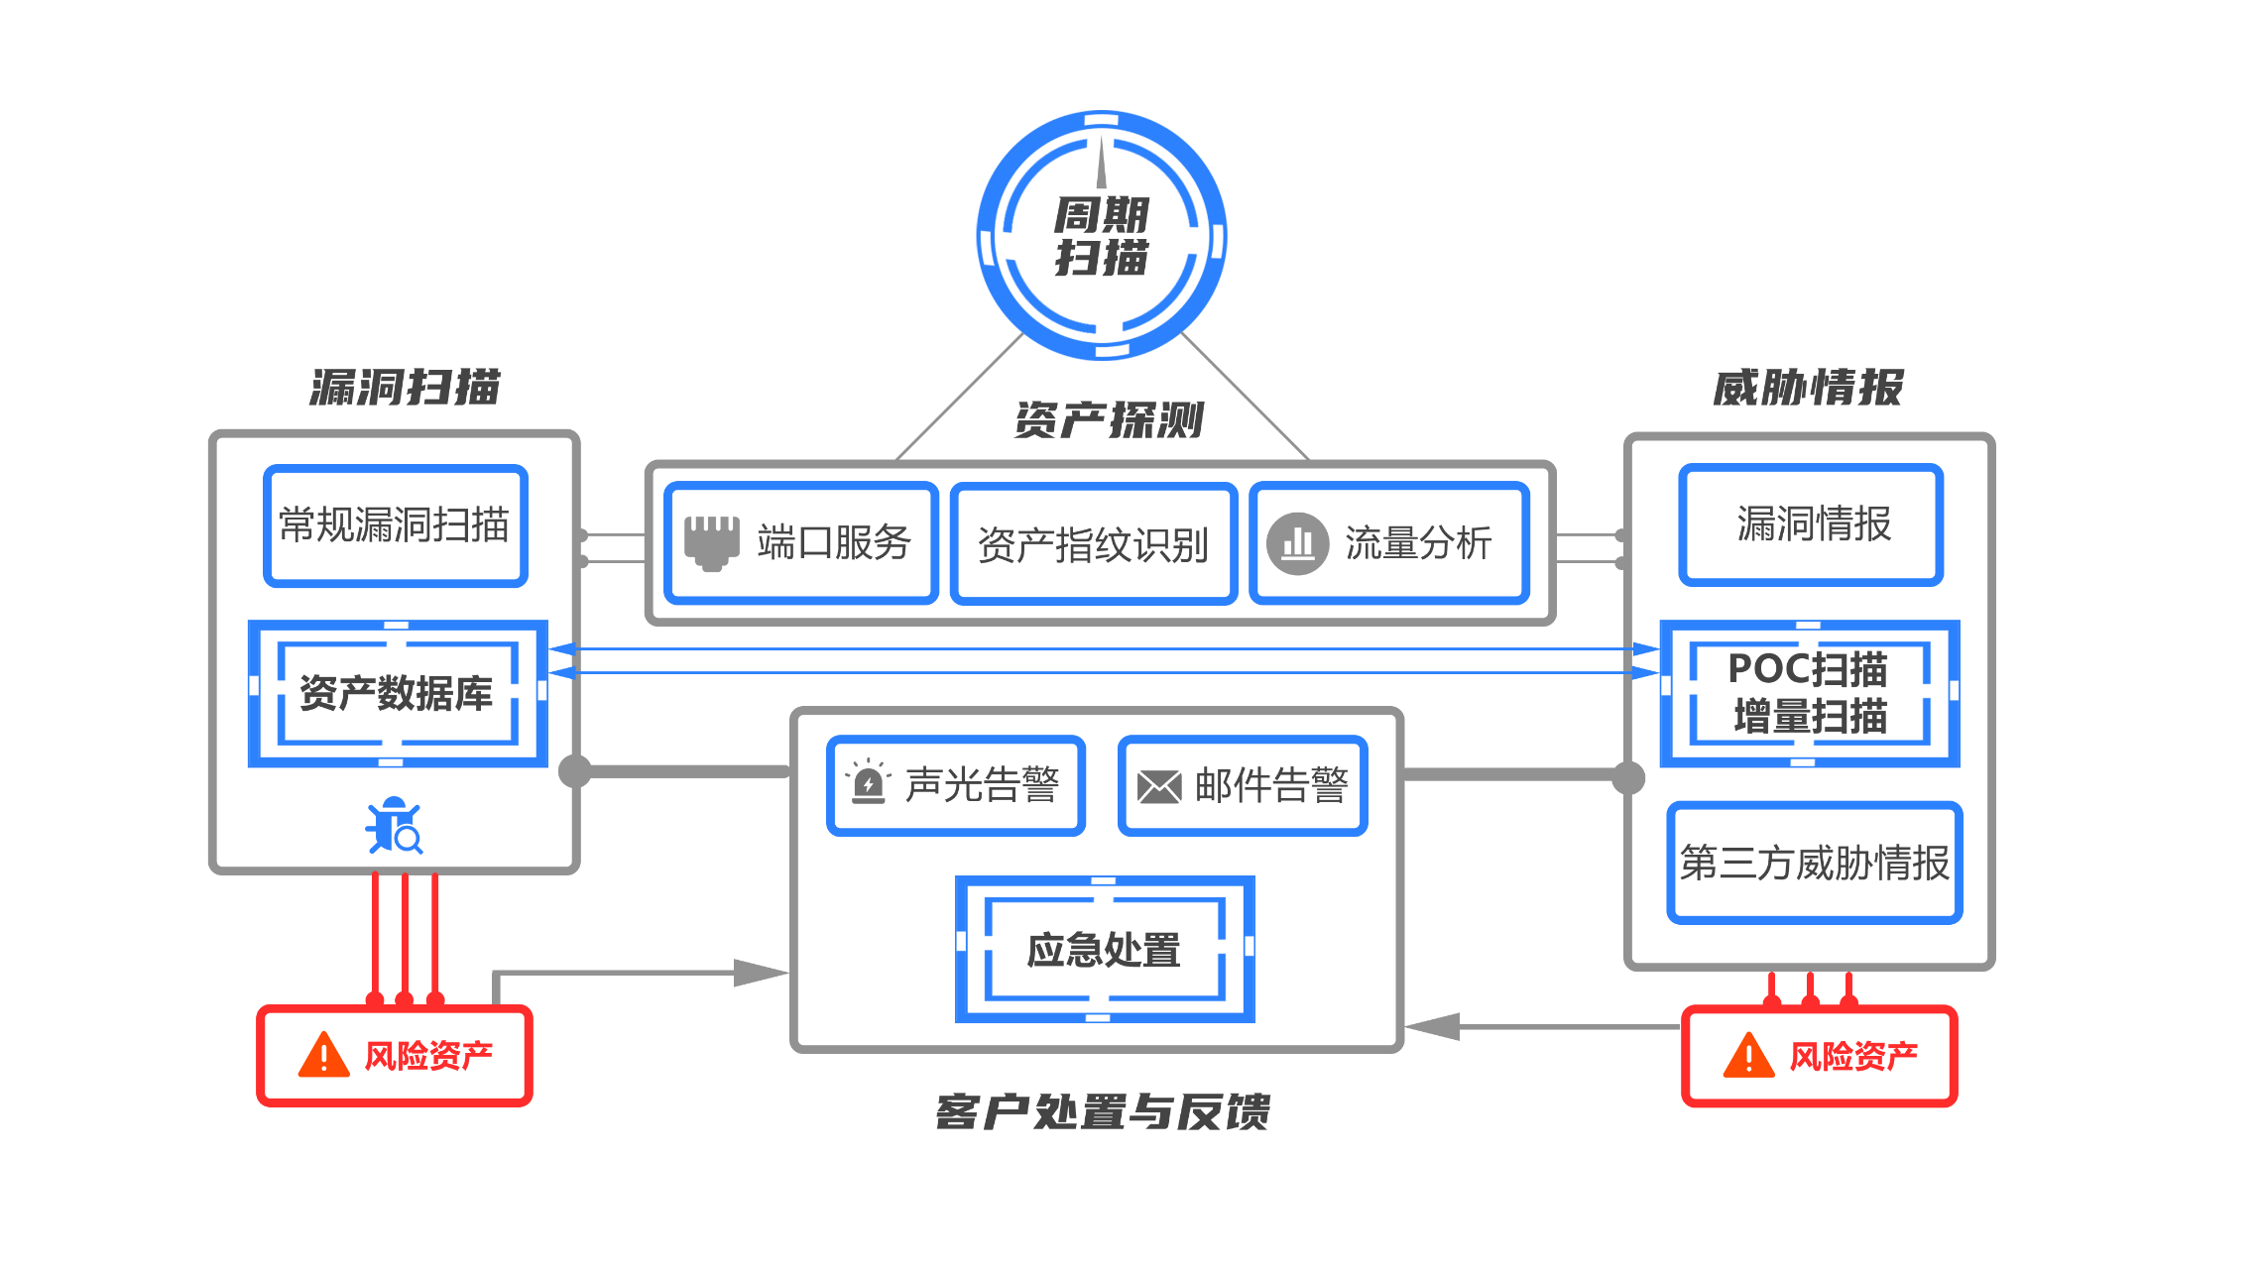
探针功能-脆弱点管控
物联网漏洞/弱口令扫描
视频设备设备弱口令等
视频设备漏洞
视频协议漏洞
视频应用漏洞
开放的非法服务端口
与受影响资产关联
多维漏洞库来源
威胁情报（自由漏洞挖掘、开源社区）
漏洞情报（兼容CNNVD、CVE）
自动化渗透测试扫描
腾讯漏洞库

Slide 23
探针功能-PC合规性检查
系统加固
文件和数据管理（Agent）
禁止Guest帐号登录
帐号密码强度强制规定
配置锁屏策略
高危服务加固
禁止默认共享
支持主机防火墙配置下发
禁止终端系统访问高危端口
支持企业自定义脚本下发
外设设备管控（USB、磁盘等）
外联设备管控
文件访问控制
文件操作审计
屏幕水印、打印水印
硬件/软件管理
硬件信息收集及统计
软件信息收集及统计
Windows/MAC统一管理
合规管理
违规软件检测
高危服务检测
远程桌面检测
违规外联检测
敏感注册表检测

Slide 24
产品功能-平台功能设计
01
资产为核心
02
联动防控
03
安全可视化
04
智能分析
实现资产梳理与探测
主动探测+流量分析结合
正则表达式、混合查询
安全设备数据源
台账、管理系统数据源
操作系统（windows、linux、android）数据源
虚拟机、云平台、AD域数据源
漏洞风险分析报表
智能决策分析报表
定期报告
整合数据源综合分析安全风险
大数据分析+AI
网络设备联动防御
端点管理平台联动防御
告警平台联动预警
将联动的系统抽象成服务
组件执行本系统的策略
支持策略模板化管理
支持自定义语义配置

Slide 25
平台功能-多源数据对接
（腾讯）态势感知平台
(交换：安全威胁情报)
打通内部各系统，实现资产全生命周期管理；
有哪些资产，在什么位置；
谁管理资产，资产在网率；
资产是否有安全问题；
入网资产是否存在威胁；
资产建设事件，维护记录；
资产是否该更换；
威胁情报推送，最近攻击事件、攻击模式、防护建议；
… … … …
AD域信息数据源
（提供：用户身份信息）
交换机、网关平台
（提供：设备网络信息）
物联网安全管控平台
（提供：物联网哑终端信息）
统一端点控制
与监控系统
Vmware Vsphere平台（提供：云主机信息）
Symantec SEP平台
（提供：PC安全信息）
客户资产台账系统
（提供：设备挂账信息）
北信源、青藤云、Windows Defender……其他信息源

Slide 26


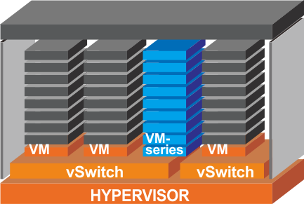
平台功能-联动防控统一管理
联动防控举例：
1-通过UECM的前端探针、数据源接入发现某Windows系统虚拟机存在CPU满载/勒索病毒风险端口
2-UECM平台内部引擎大数据分析，创建并下发防控策略：
UECM下发策略给防火墙系统，阻断南北向端口攻击
UECM通过API下发策略给Vmware，关闭Windows虚拟机
UECM联动交换机/vSwitch，阻断东西向横向攻击
3-通过UECM下发Windows补丁包，软件分发
UECM
统一联动防控
安全
策略
应用
3.下发联动策略给FW、SW、vSW
2.UECM智能
联动分析
1.非侵入式探测发现虚拟主机安全风险
Notes:
1） 实现管治结合，构建整体接入设备管控体系。
2）实现多系统、多维度数据采集，确保数据真实可靠。
3） 通过全面、深入以及持续高效的设备接入安全检测，构建“资产管理+安全监测”的管理架构。
4） 实现线上信息资产自动盘点，提升资产盘点效率。
5） 根据设备使用信息，自动更新设备所有人信息，提升资产管理效率。
6） 参与设备管理全生命周期，以安全运维的角度为设备更新换代提供依据。
7） 实现资产管理与信息安全管理有机结合，提升安全运维工作效率。
8） 实现以多维度综合考量，为运维与安全人员提供有价值分析结果。

Slide 27
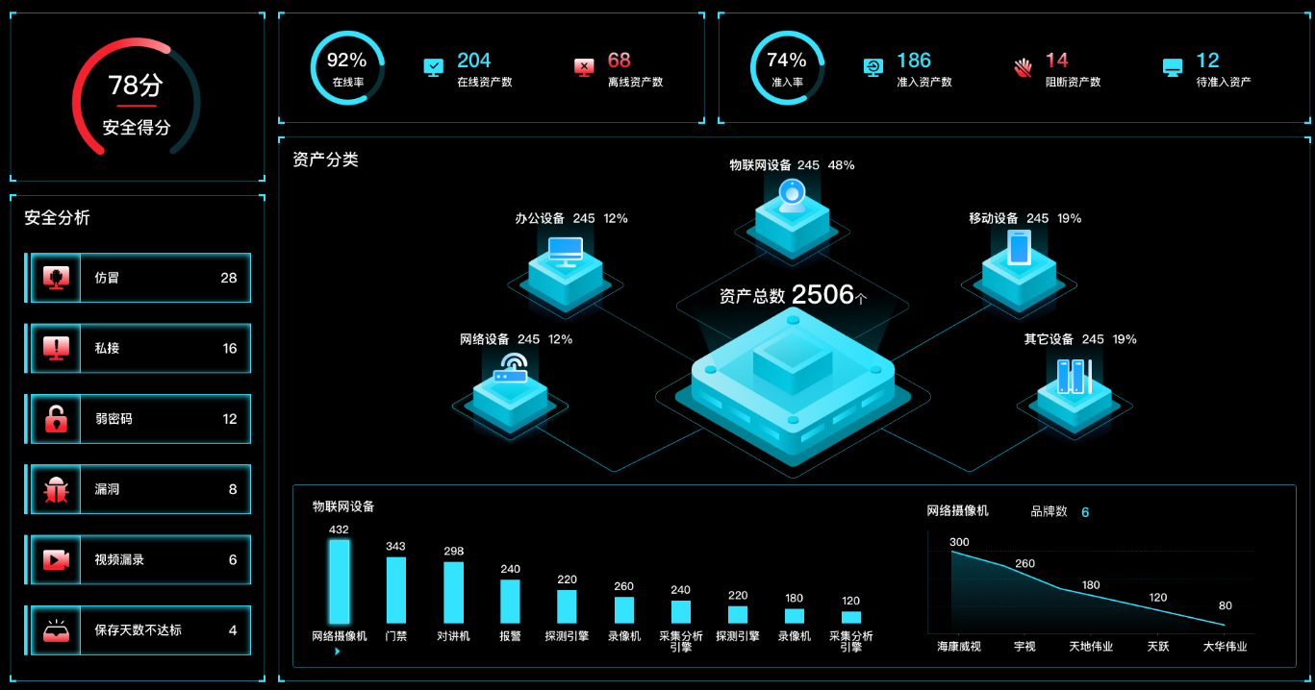
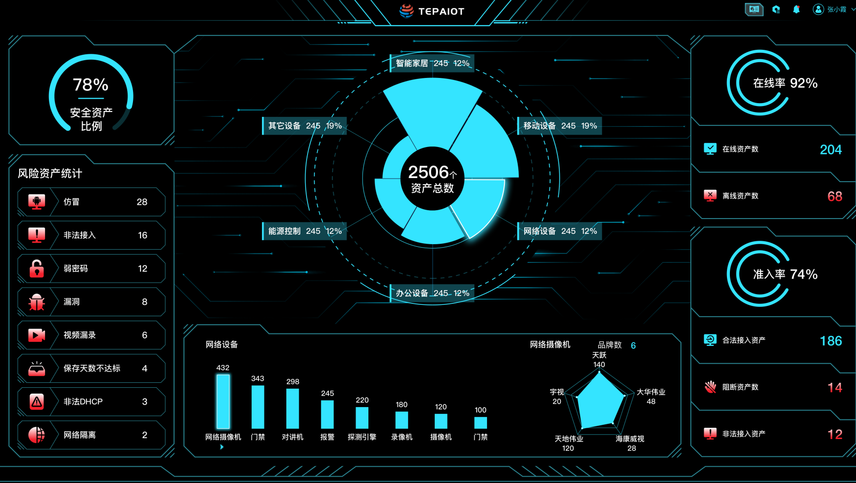
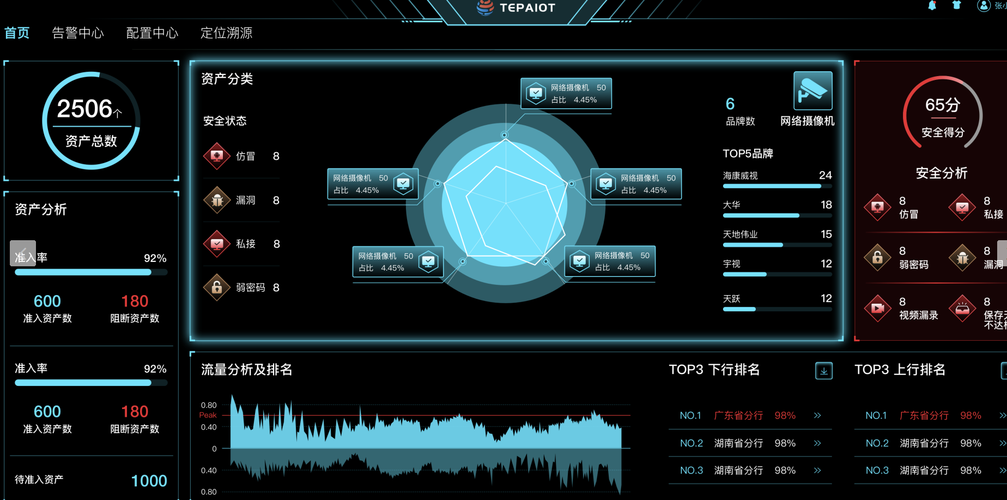
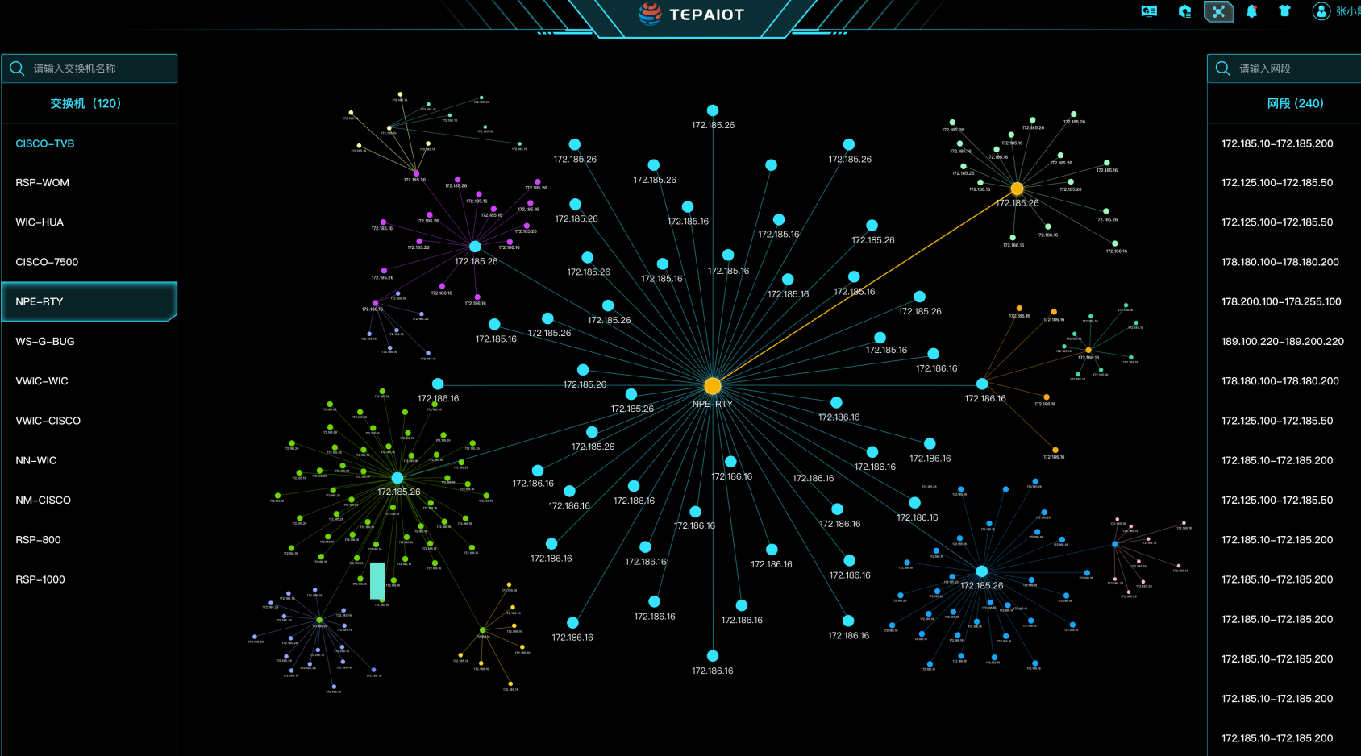
平台功能-安全可视化

Slide 28
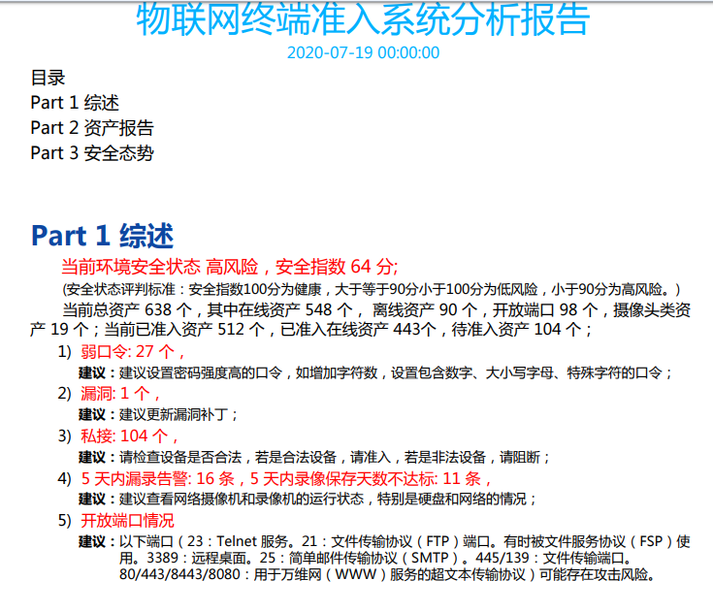
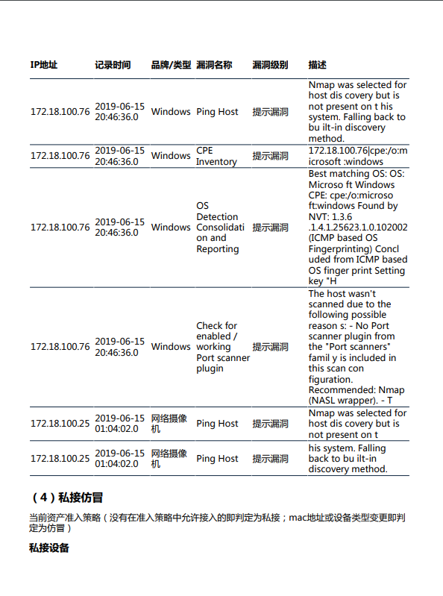

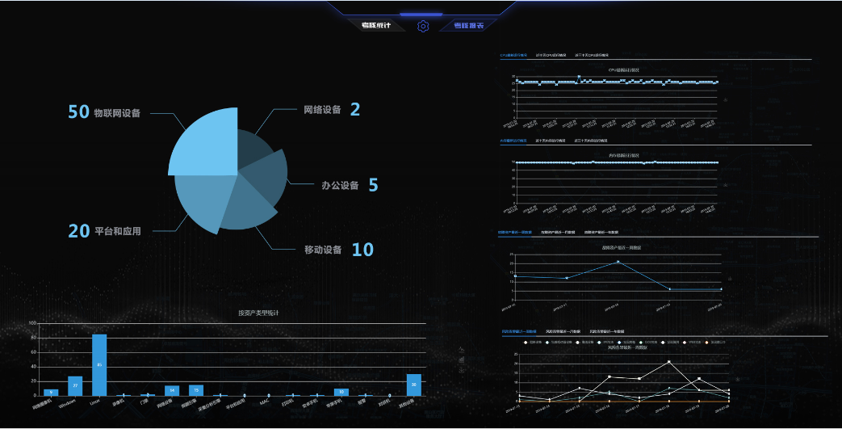

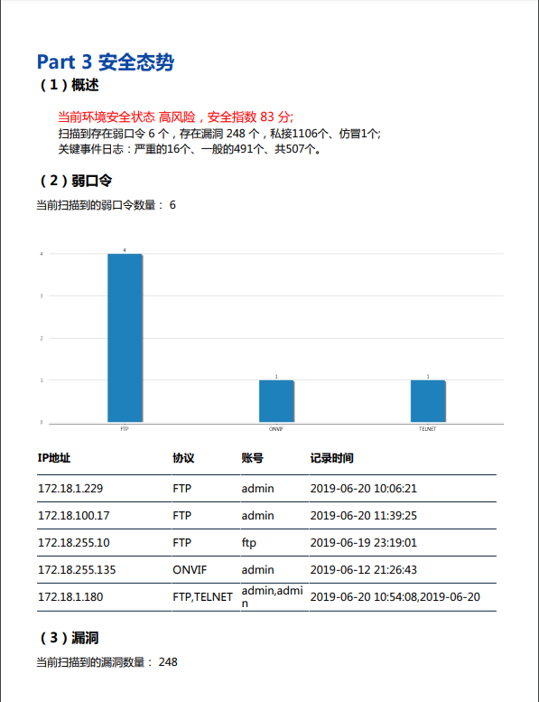
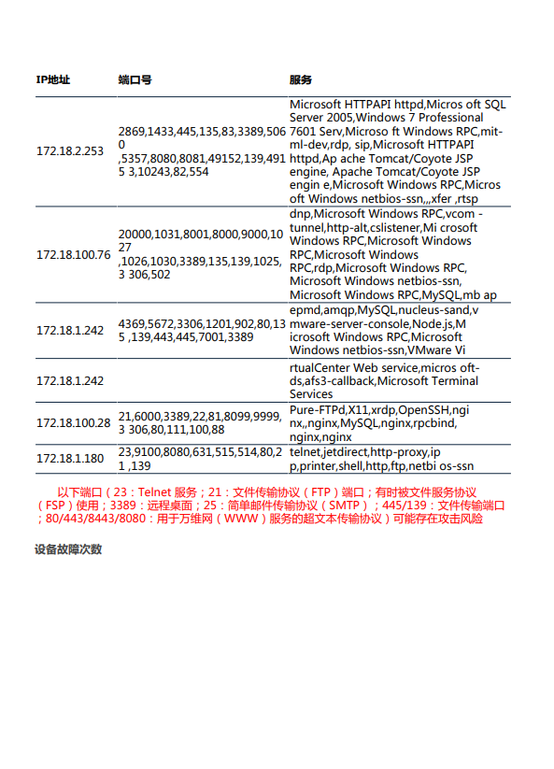
平台功能-智能决策分析
1
资产信息报告
3
漏洞情况报告
2
弱口令报告
4
端口服务报告
资产&风险趋势报表

Slide 29
典型
案例

Slide 30
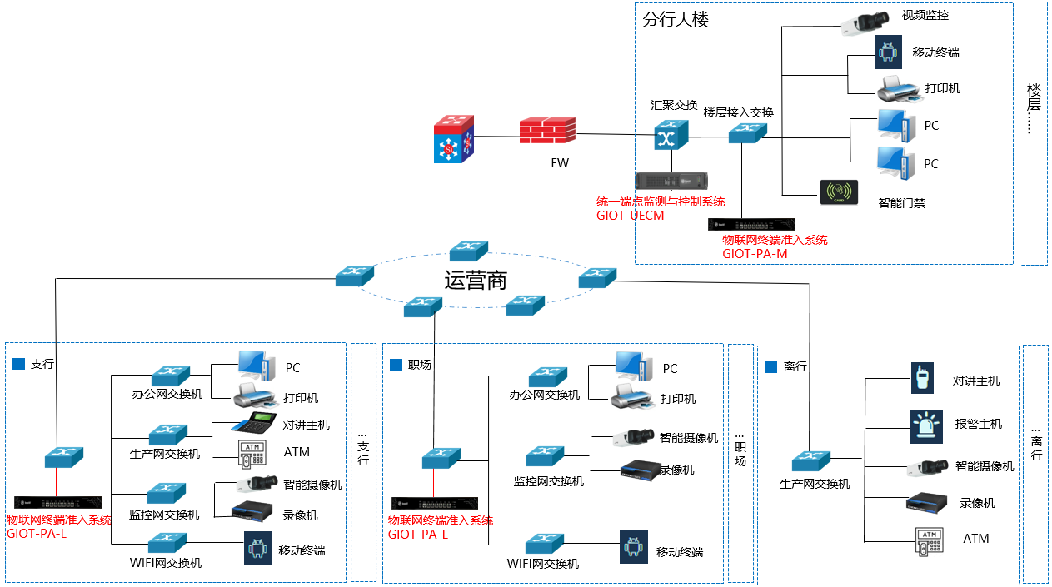
案例分享-XX银行
产品名称 | 规格型号 | 参数描述 | 数量 | 单位
统一端点监测与控制系统 | GIOT-UECM | 标准2U上架式，2千兆电口， 运维管理：含探针集中管理、探针日志汇总及报表模块，网络拓扑自动发现及运维管理模块； 资产管理：含IP地址段管理、网络拓扑发现、交换机端口信息监测、高危端口监测。 态势感知：含物联网风险态势感知（私接、仿冒、漏洞、弱口令、离线）及声光通报预警； 可视化展示：大屏展示、3D位置定位、智能分析报表、安全指数分析； 设备联动：与万物安全终端准入系统、物联网安全综合分析平台联动； | 1 | 台
物联网终端准入系统 | GIOT-PA-M | 标准1U上架式，6千兆电口，提供包括资产探测引擎、流量分析引擎、漏洞扫描引擎、弱口令探测引擎； 网络拓扑自动发现、接收态势感知平台侧的资产扫描与防护策略； 针对横向攻击或私接、仿冒的二层阻断、三层联动阻断； | 6 | 台
物联网终端准入系统 | GIOT-PA-L | 标准1U上架式，4千兆电口，提供包括资产探测引擎、流量分析引擎、漏洞扫描引擎、弱口令探测引擎； 网络拓扑自动发现、接收态势感知平台侧的资产扫描与防护策略； 针对横向攻击或私接、仿冒的二层阻断、三层联动阻断； | 110 | 台
XXX银行深圳分行、职场区、支行
WIFI网、办公网、监控网、生产网
Notes:
交行测试报告

Slide 31
报告分析-实施效果
快速识别
安全提升
系统正式上线后，0.5个工作日内发现并识别全网资产2.6万个，包括每个资产的类型、品牌、型号、IP、MAC、交换机端口、职场位置等信息；目前探测发现的2.1万设备中，标装PC占比48%，哑终端资产占比超过50%，且日益增多（如人脸识别设备、移动设备）。
数实时探测、发现全网资产安全风险，对设备异常离线、疑似私接、疑似仿冒、哑终端设备弱口令等异常行为实时预警。
数据应用
发现问题
通过本系统建设，对全网资产建立一套多维设备指纹数据库，完善配置管理，为分行资产管理系统提供在网设备数据，并为下一步优化分行运维、安全与服务流程提供数据支撑。
设备MAC配置不规范，多台设备复用同一MAC；部分哑终端自带服务存在弱口令；监控独立组网，设备接入不规范。

Slide 32
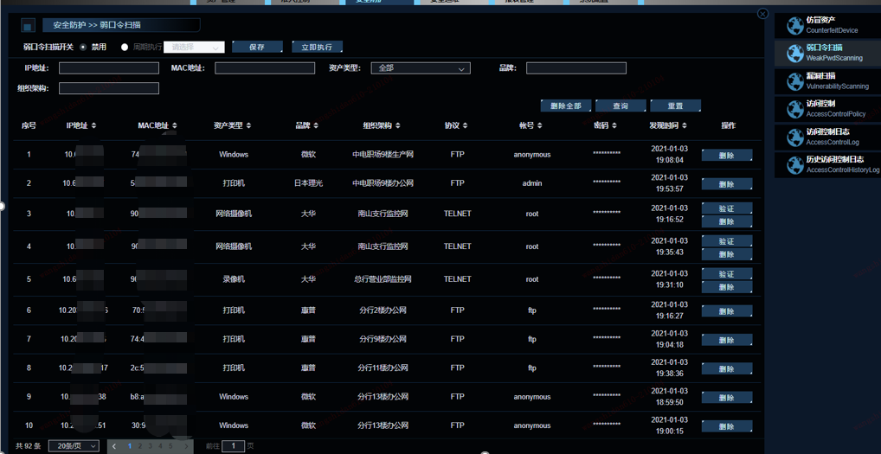
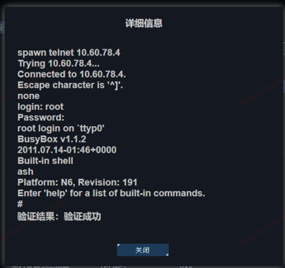
报告分析-漏洞发现、验证

Slide 33


案例分享-XX银行
在线运行监测：
28个省分行内网资产全面测绘，资产看得见、找得到、理得清
监测并处理1000+漏洞及弱口令
阻断并处理1000+私接终端行为
阻断并处理260+疑似仿冒风险
态势感知预警2000+视频漏录事件
有效支撑“HW行动” 、国资委/网信办安全检查等重大活动
每年节省人工巡检服务费用近千万；
实现网络资产盘点及溯源全自动化；
XX银行统一端点监测与控制系统
覆盖全国28个省市的监测网点
Notes:
1、已部署23个，未部署17个
2、一共统计了25026个资产，网络摄像机17241，录像机2625，门禁857，报警498
3、已修复弱口令484
4、已阻断仿冒247，已阻断私接886
5、共处理风险1617

Slide 34


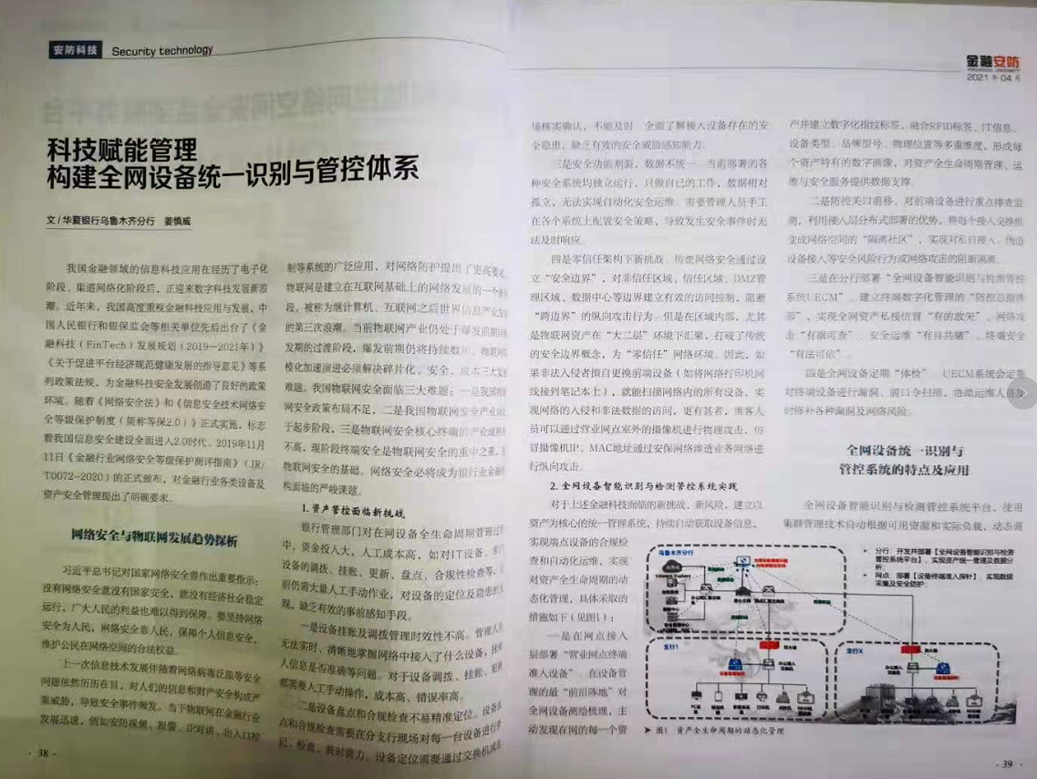
案例分享-XX银行
通过在金融科技部门部署系统，建立内网资产测绘、资产画像、网络空间地图、态势感知、安全面管控、脆弱点管控等手段，为总行实现全国分支行统一部署、挂图作战提供数据支撑；此解决方案获得总行科技部高度认可，荣获2020年度总行金融科技创新一等奖，并在《金融电子化》发表署名文章。
Notes:
1、已部署23个，未部署17个
2、一共统计了25026个资产，网络摄像机17241，录像机2625，门禁857，报警498
3、已修复弱口令484
4、已阻断仿冒247，已阻断私接886
5、共处理风险1617

Slide 35
应用价值体现
实时自动化资产梳理
全网资产快速识别，弥补哑终端识别不足缺陷；
资产离线、上线、异常及时感知，第一获取资产情况；
01
资产可视
运维降本提速
加强IP地址管理
加快终端溯源定位
降低运维成本
提升故障处置效率
02
辅助运维
实时自动化威胁监测阻断
安全可控
私接、仿冒及时感知阻断；
漏洞、弱口令实时监测；
视频漏录、外发及时发现
第一时间感知并阻断入侵行为；
03

Slide 36
降本提速、助力数字化转型
01
强化物防技防建设成果
02
强化应急处置能力
03
降低人力时间成本
实现物防技防资产实时监测与安全分析，确保资产状态正常，无漏洞可以被利用
攻击威胁实时感知、报警、阻断，威胁事件及时处置、攻击危害降到最低
智能告警、溯源定位，降低人员技术要求；辅助运维，降低人力时间成本
04
辅助运维决策
05
助力合规与建设
攻击事件详细分析报表，辅助安防策略调整，安防系统部署调整，安防设备维护更新
满足国家与行业安全要求，助力行内系统建设，提供数据支撑
序号 | 项目价值评价指标 | 指标计算公式 | 项目实施前 | 项目实施后
1 | 设备盘点效率 | 每次盘点分行全部设备平均花费时间 | 15工作日 | 3工作日
2 | 问题设备定位效率 | 当某一设备出现问题，定位问题设备物理位置和网络位置（所连交换机的具体端口）的平均花费时间 | 30分钟 | 5分钟
3 | 安全合规检查效率 | 单项安全检查平均时间 | 76小时 | 5分钟
4 | 非法接入设备检测效率 | 检测到非法设备接入并响应操作平均花费的时间 | 无此能力 | 5秒钟
5 | 安全入侵事件响应时间 | 发生安全入侵事件平均响应时间 | 2小时 | 10秒钟

Slide 37
联系方式
请联系我们
万物安全
伍晓斌 13590158122
贾旭光 15901895558
CSIG云与智慧产业事业群--安全产品三部
尤景涛 薛勇
持续创新、诚信共赢、成就客户、创造价值

